Slide 1
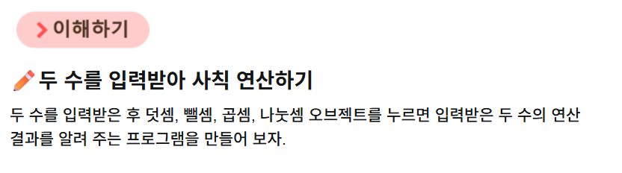
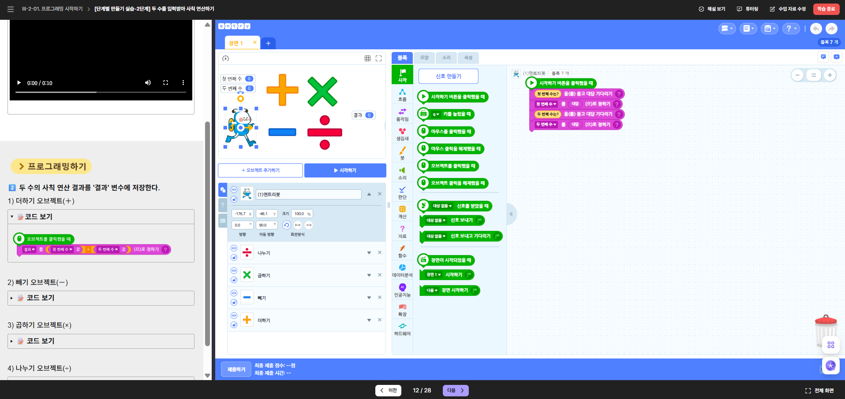
해결할 과제 혹은 미션 설명
2슬라이드 부터는 단계별 힌트 버튼을 누르면 보이는 단계에 대한 설명 내용이야.
아래 화면은 좌측에는 설명자료 중앙에는 에디터
하단에는 채점하기와 결과가 보여지고 오른쪽 하단에는 ai 챗봇이 플로팅 메뉴로 떠 있었으면 해.

Slide 2
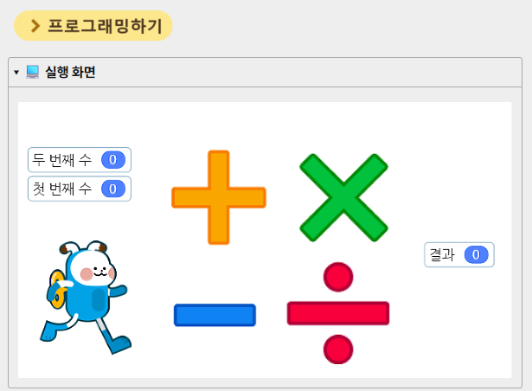
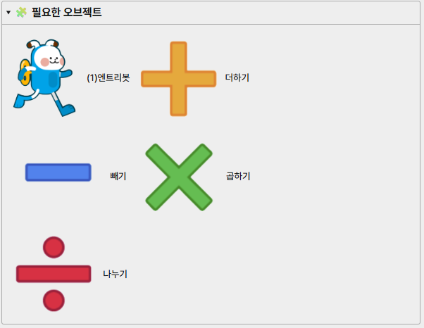
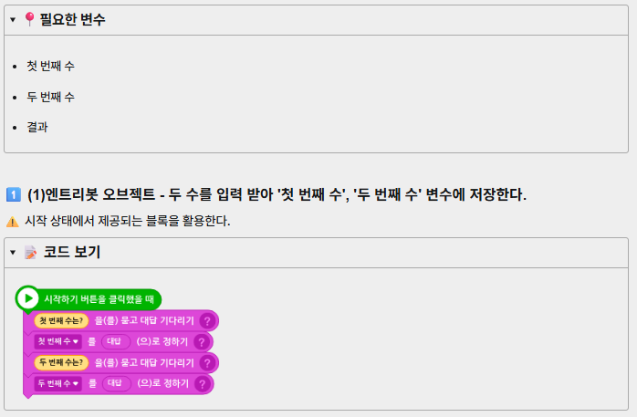
1 단계

Slide 3
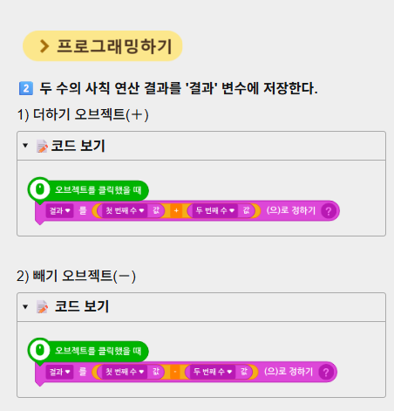
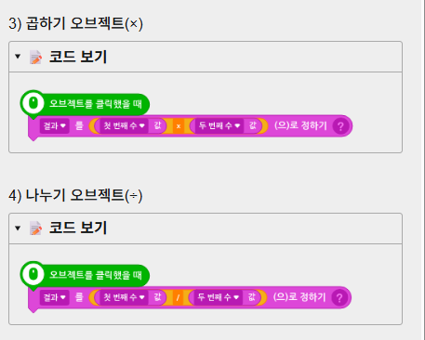
2 단계

Slide 4
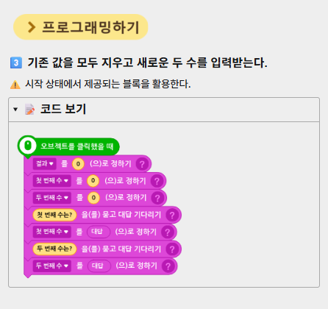
3 단계

